Slide 1
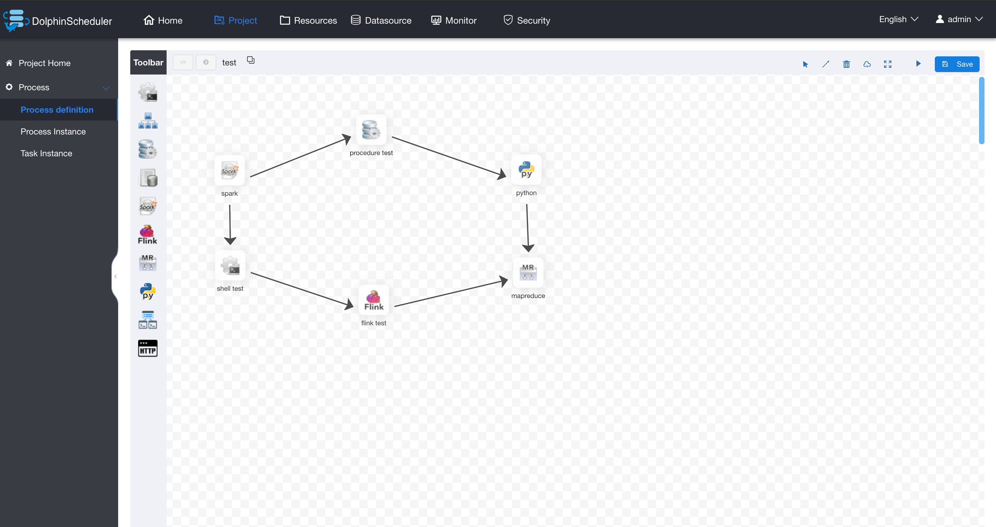
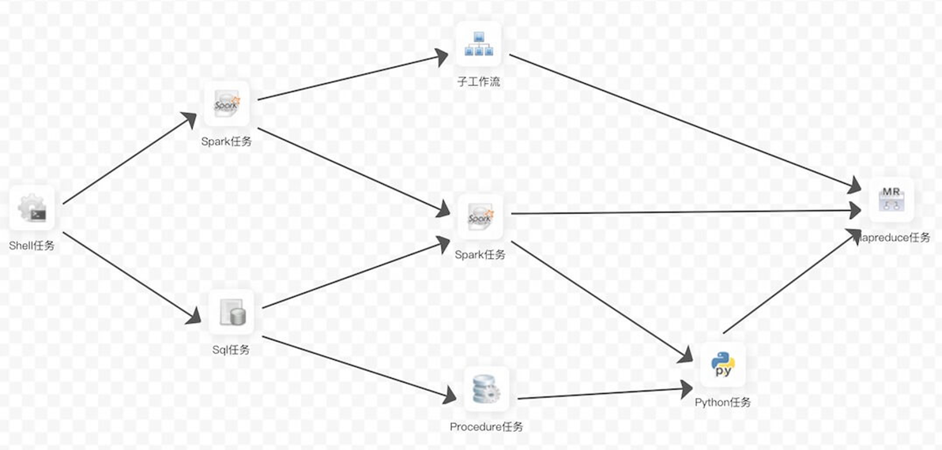
基于DolphinScheduler
多源数据集成实践 解决方案
讲师
惠生工程（中国）数字化开发主管 - 程国

Slide 2
目录
CONTENTS
01
02
数字化转型背景
数据编排利器选择与思考
03
04
多源数据集成方案设计
总结与展望

Slide 3
01
背景介绍
数据挑战与机遇
数字化转型背景

Slide 4
讲师介绍

Slide 5
背景介绍

Slide 6
项目管理的挑战与机遇

Slide 7
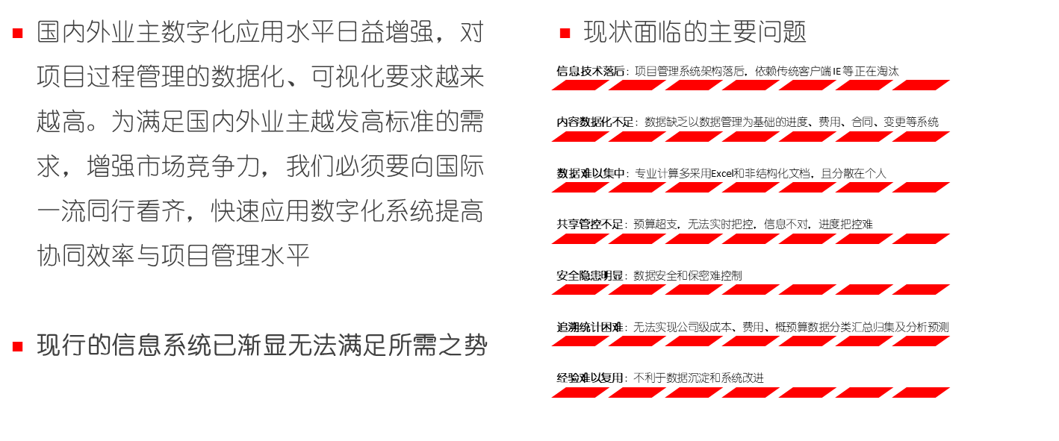
数据平台建设背景

Slide 8
02
痛点分析
选型考虑
对比分析
数据编排利器选择与思考

Slide 9
痛点分析
现状问题： EPC项目数据集成面临多个关键挑战，这些问题直接影响项目管理效率和决策质量
数据源复杂性
实时性要求
扩展性挑战
不同专业使用不同的业务系统
数据格式不统一
结构化数据：MySQL、Oracle、SQL Server
半结构化数据：Excel、JSON日志
数据质量问题
数据不完整
现场采集数据缺失
人工录入延迟
系统对接断连
数据不一致
多系统数据口径不一
非结构化数据：图纸、文档、照片
重复数据未清洗
历史数据未治理
施工现场数据
成本进度数据
进度完成数据
项目周期长：从设计到施工跨度3-5年
分析维度多样性：碳排放分析
系统异构

Slide 10
平台选型考虑
技术架构
集成能力：数据源支持、处理模式
运维成本
扩展性：资源隔离机制 、自定义开发接口
部署难度 ：基础设施要求
运维工具：监控告警
使用门槛：开发效率、文档完善度
社区活跃度：案例参考

Slide 11
对比选型
Apache DolphinScheduler
优势
开源免费，社区活跃
DAG工作流支持完善
多租户资源隔离
告警机制丰富
署维护简单
劣势
UI交互略显简单
部分插件不够成熟
Apache Airflow
优势
生态系统成熟
Python原生支持
插件丰富
自定义算子便捷
劣势
学习曲线陡峭
部署配置复杂
调度性能一般
资源隔离不足
调度平台：DolphinScheduler
部署简单，易于维护
资源隔离满足多项目需求
告警机制适合工程场景
数据集成：SeaTunnel
配置简单直观
批流一体满足各类需求
性能满足工程数据量级
数据仓库：
Doris
查询性能满足分析需求
运维成本可控
MySQL生态降低学习成本

Slide 12
03
调度策略设计
关键技术方案
整体架构
多源数据集成方案设计

Slide 13
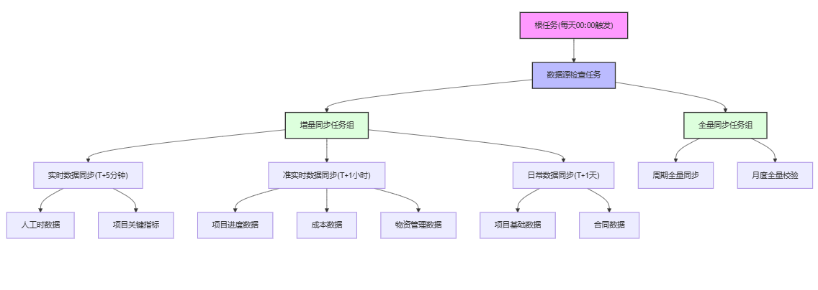
调度策略设计 – 架构

Slide 14
调度策略设计-业务领域及数据特性
业务领域
数据特征
工程项目生命周期
采购阶段
施工阶段
调试开车阶段
核心业务流程
项目管理流程
成本控制流程
采购管理流程
人力资源管理流程
质量安全管理流程
数据流转
跨部门数据协同
多系统数据集成
实时性要求差异
前期策划阶段
设计阶段
按时效性分类
实时数据
人工时
物资入库
进度更新
准实时数据
成本数据
采购状态
批量数据
统计报表
历史归档
按重要性分类
关键数据
进度
成本
质量
重要数据
人员
物资
设备
一般数据
基础信息
参考数据
按数据量级分类
大量级
设计文档
监控数据
中量级
日常业务数据
小量级
配置数据
字典数据

Slide 15
调度策略设计-项目生命周期特征
数据特点
以基础配置数据为主
项目计划数据频繁变更
预算数据需要多次调整
数据同步需求
项目基础信息实时同步
计划版本数据定期同步
预算数据按审批流程同步
关键考虑点
确保数据版本管理
支持快速变更响应
保持各系统数据一致性
前期策划阶段
设计阶段
数据特点
大量设计文档和图纸
设计变更频繁
多专业数据交叉
数据同步需求
图纸文档实时同步
设计变更及时推送
专业间数据协同
关键考虑点
大文件传输性能
版本控制机制
多系统数据一致性
采购阶段
数据特点
物资需求计划频繁更新
供应商数据实时变化
采购合同状态变更
数据同步需求
物资计划准实时同步
供应商信息实时更新
合同状态及时反馈
关键考虑点
采购计划准确性
供应商信息时效性
合同数据完整性
施工阶段
数据特点
进度数据实时更新
人工时数据量大
物资消耗频繁变动
数据同步需求
进度数据实时同步
人工时及时统计
物资库存实时更新
关键考虑点
现场数据采集及时性
多源数据整合
数据质量控制
调试开车阶段
数据特点
问题整改频繁
文档资料集中归档
数据同步需求
问题整改及时跟踪
关键考虑点
竣工资料同步归档
数据完整性验证
问题跟踪闭环
资料归档完整性

Slide 16
调度策略设计-核心业务流程分析
项目管理流程
数据流转特点
跨部门协作频繁
决策数据实时性要求高
多维度数据整合需求
关键数据项
项目进度计划
资源分配状态
风险问题跟踪
同步策略
核心数据5分钟同步
统计数据1小时更新
报表数据每日更新
成本控制流程
数据流转特点
多源数据汇总
计算逻辑复杂
历史数据查询频繁
关键数据项
预算执行数据
实际成本数据
支付结算数据
同步策略
成本数据每小时同步
预算数据每日更新
结算数据实时同步
采购管理流程
数据流转特点
供应商交互频繁
审批流程多节点
状态变更实时性要求高
关键数据项
采购计划数据
合同执行状态
到货验收记录
同步策略
计划数据每日同步
状态数据实时更新
验收数据及时同步
人力资源管理流程
数据流转特点
工时数据量大
人员变动频繁
考勤数据实时性要求高
关键数据项
人员基础信息
工时记录数据
考勤统计数据
同步策略
工时数据实时同步
人员数据每日更新
统计数据定时计算

Slide 17
调度策略设计-数据流转分析
跨部门数据协同
协同特点
多部门数据共享
审批流程跨部门
数据权限管控
同步要求
确保数据实时共享
保证数据一致性
支持权限控制
实现策略
建立数据共享机制
实现实时推送功能
设置权限过滤规则
多系统数据集成
集成特点
系统间接口复杂
数据格式多样
传输要求差异大
同步要求
支持多种接口协议
处理不同数据格式
满足传输性能要求
实现策略
统一数据交换标准
建立数据映射关系
优化传输机制
实时性要求差异
差异特点
核心业务实时性要求高
统计分析可适当延迟
历史数据查询需求大
同步要求
区分优先级级别
合理分配资源
平衡系统负载
实现策略
实施分级调度策略
优化资源分配
实现负载均衡

Slide 18
调度策略设计-任务设计核心
实时任务处理
施工现场数据采集： 现场施工数据的及时性直接影响项目管理效率。
批量任务设计
数据统计分析：项目管理中有大量需要定期汇总分析的数据，如成本核算、进度统计等。这些任务虽然不要求实时处理，但数据量大，处理逻辑复杂。
成本月报生成
数据范围
需要汇总当月所有的人工费、材料费、机械费等支出数据，同时要考虑暂估金额和跨期调整。
进度分析报告
统计维度
需要从工程量、人工投入、机械使用等多个维度分析进度情况。
任务调度策略
时间控制
执行时间
选择系统负载低的时段执行，通常安排在凌晨2-4点。
任务分片
大任务拆分成小批次执行，避免单个任务执行时间过长。
资源管理
并发控制
根据服务器负载能力，合理设置并发任务数。
优先级策略
设置任务优先级，重要报表优先处理。

Slide 19
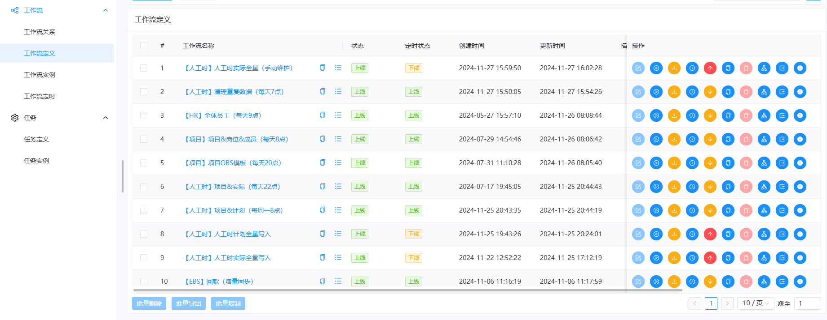
调度策略设计-技术实现

Slide 20
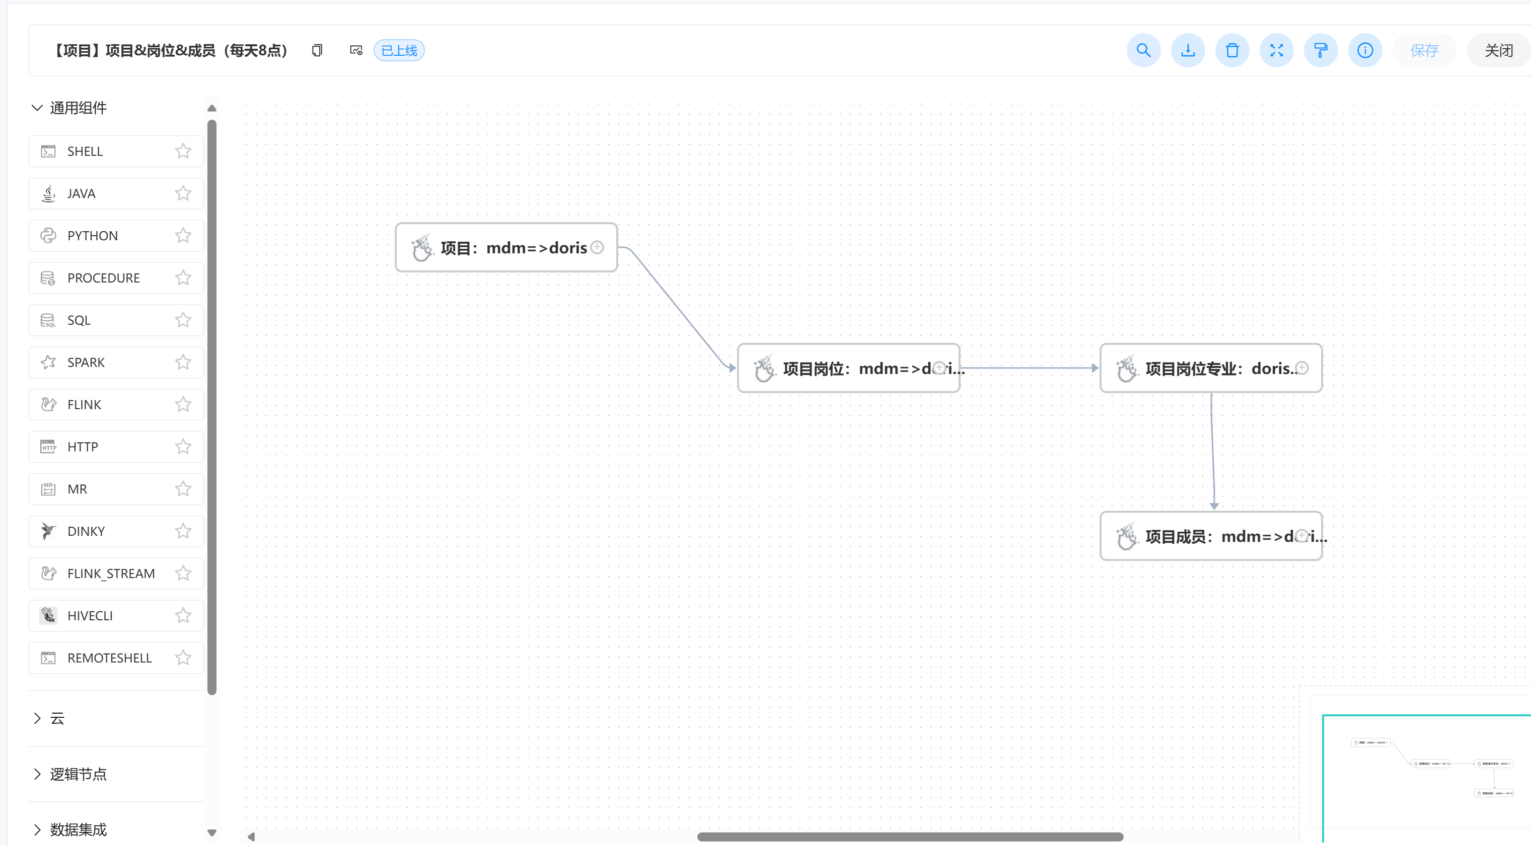
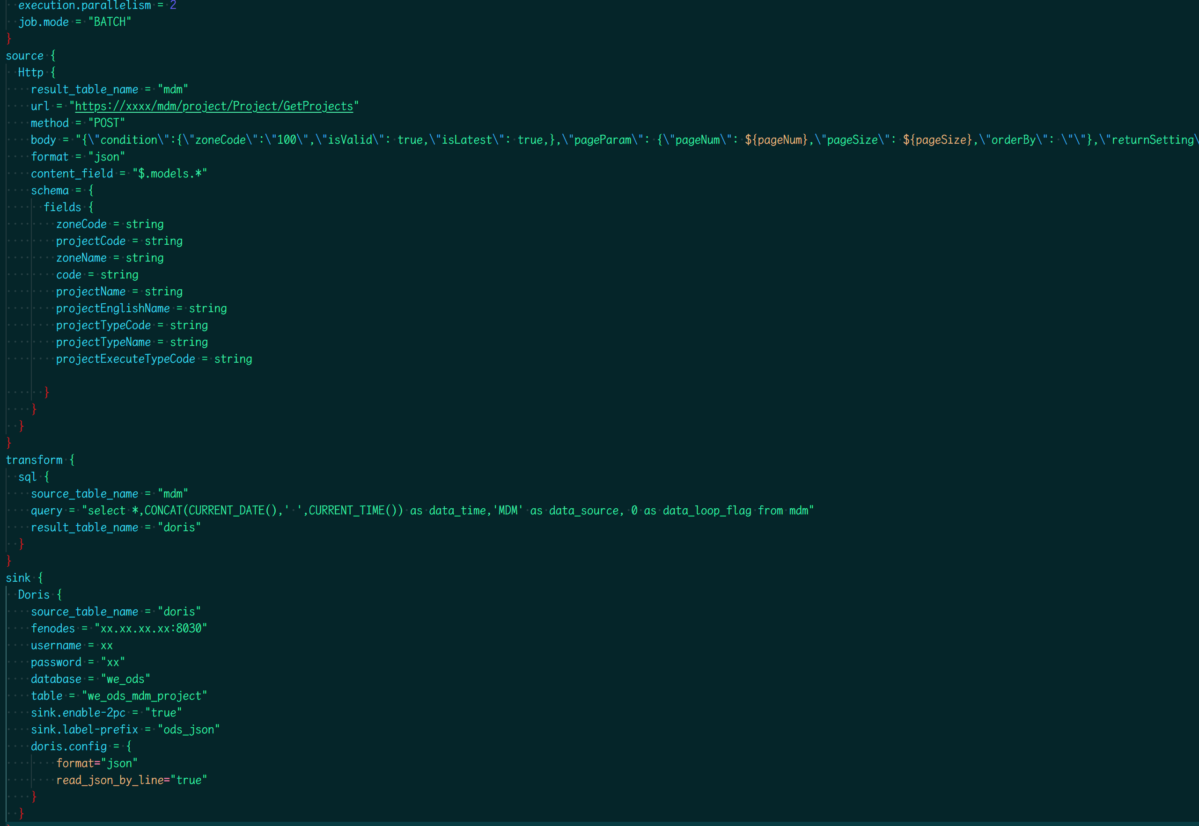
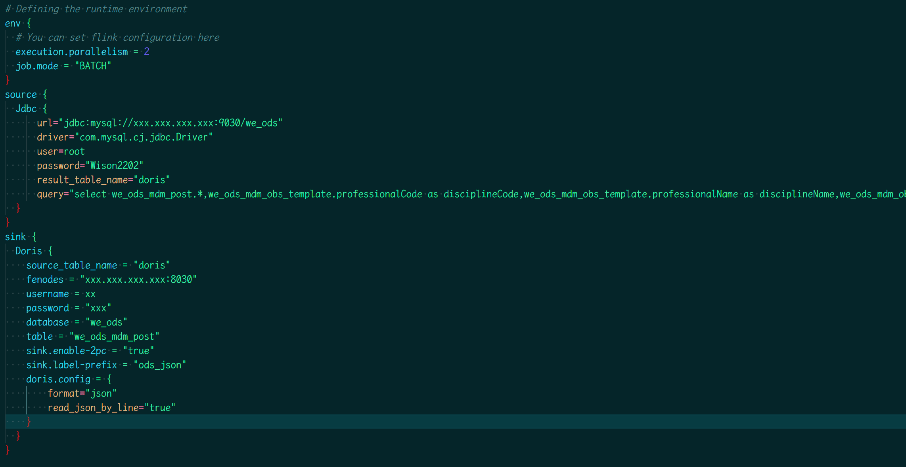
调度策略设计-技术实现

Slide 21
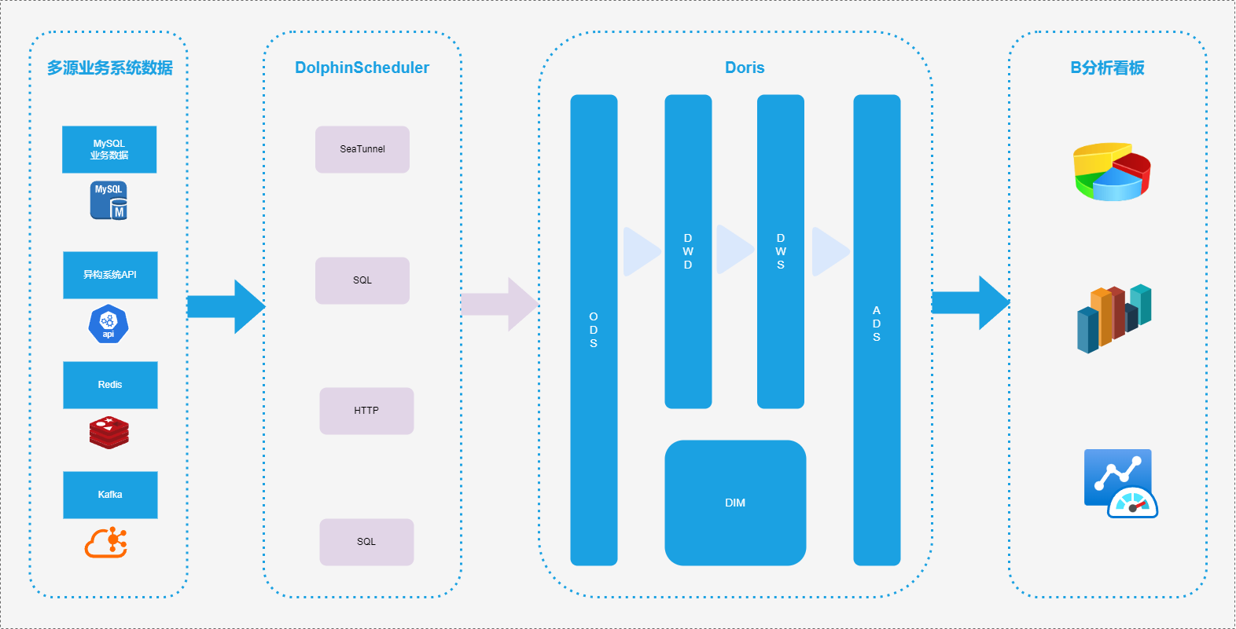
关键技术方案
使用DolphinScheduler作为调度平台，SeaTunnel作为数据集成引擎。这种组合能够很好地处理项目中的数据同步、转换和加载需求，定时同步到数据仓库，多个业务系统的数据需要整合分析

Slide 22
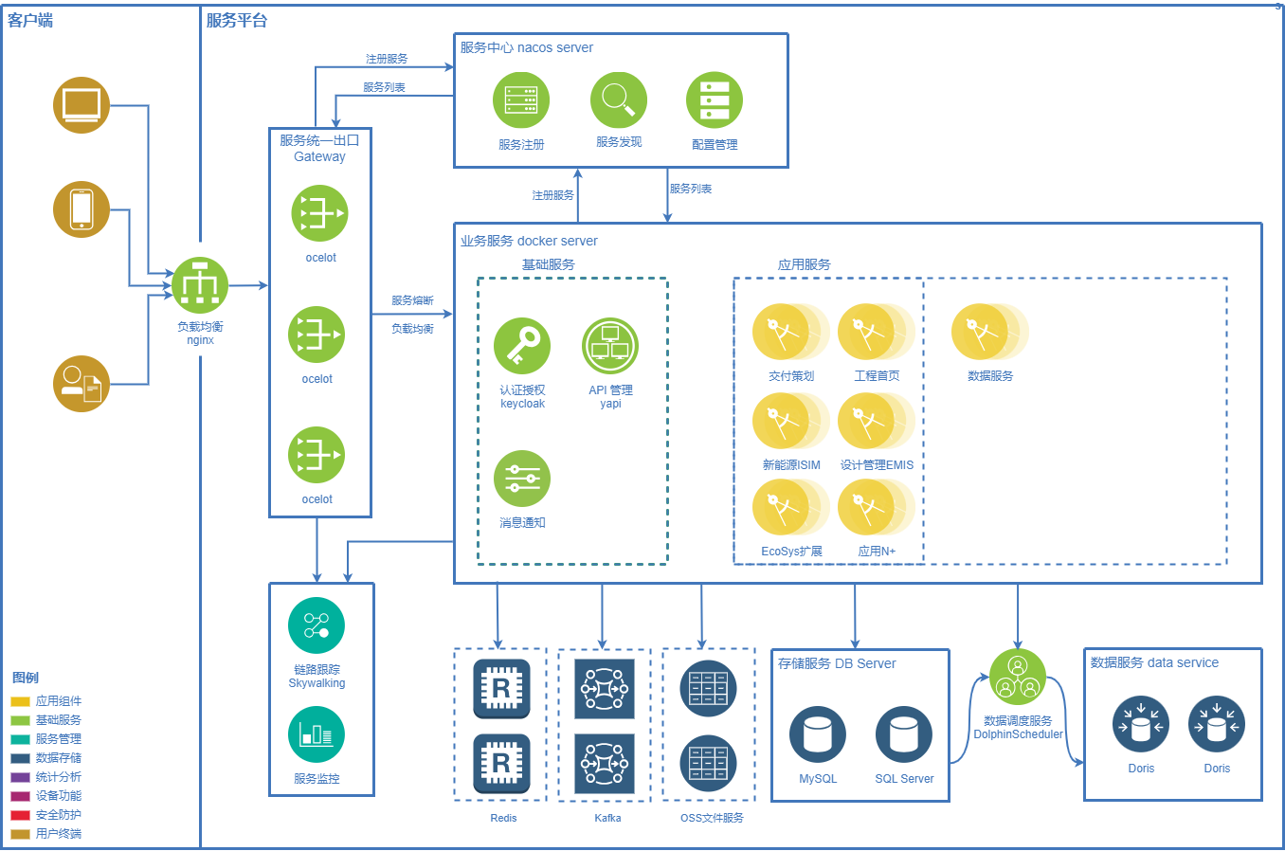
整体架构

Slide 23
AI在工程领域的潜在应用
总结与展望

Slide 24
运维管理经验

Slide 25
欢迎加入Apache DolphinScheduler社区
Website: https://dolphinscheduler.apache.org
GitHub：https://github.com/apache/dolphinscheduler
Wehchat：海豚调度
Slack: https://s.apache.org/dolphinscheduler-slack
Twitter : @dolphinschedule
Video：https://space.bilibili.com/515596012
海豚调度公众号
加小助手入群
Slack
关注GitHub仓库

Slide 26
THANKS！
Ending

